Slide 1



Sport și wellbeing:
Incluziune socială printr-un sport nobil: golful
Nr. de ref.
2024-2-RO01-KA182-SPO-000272991
15 iunie 2026

Slide 2
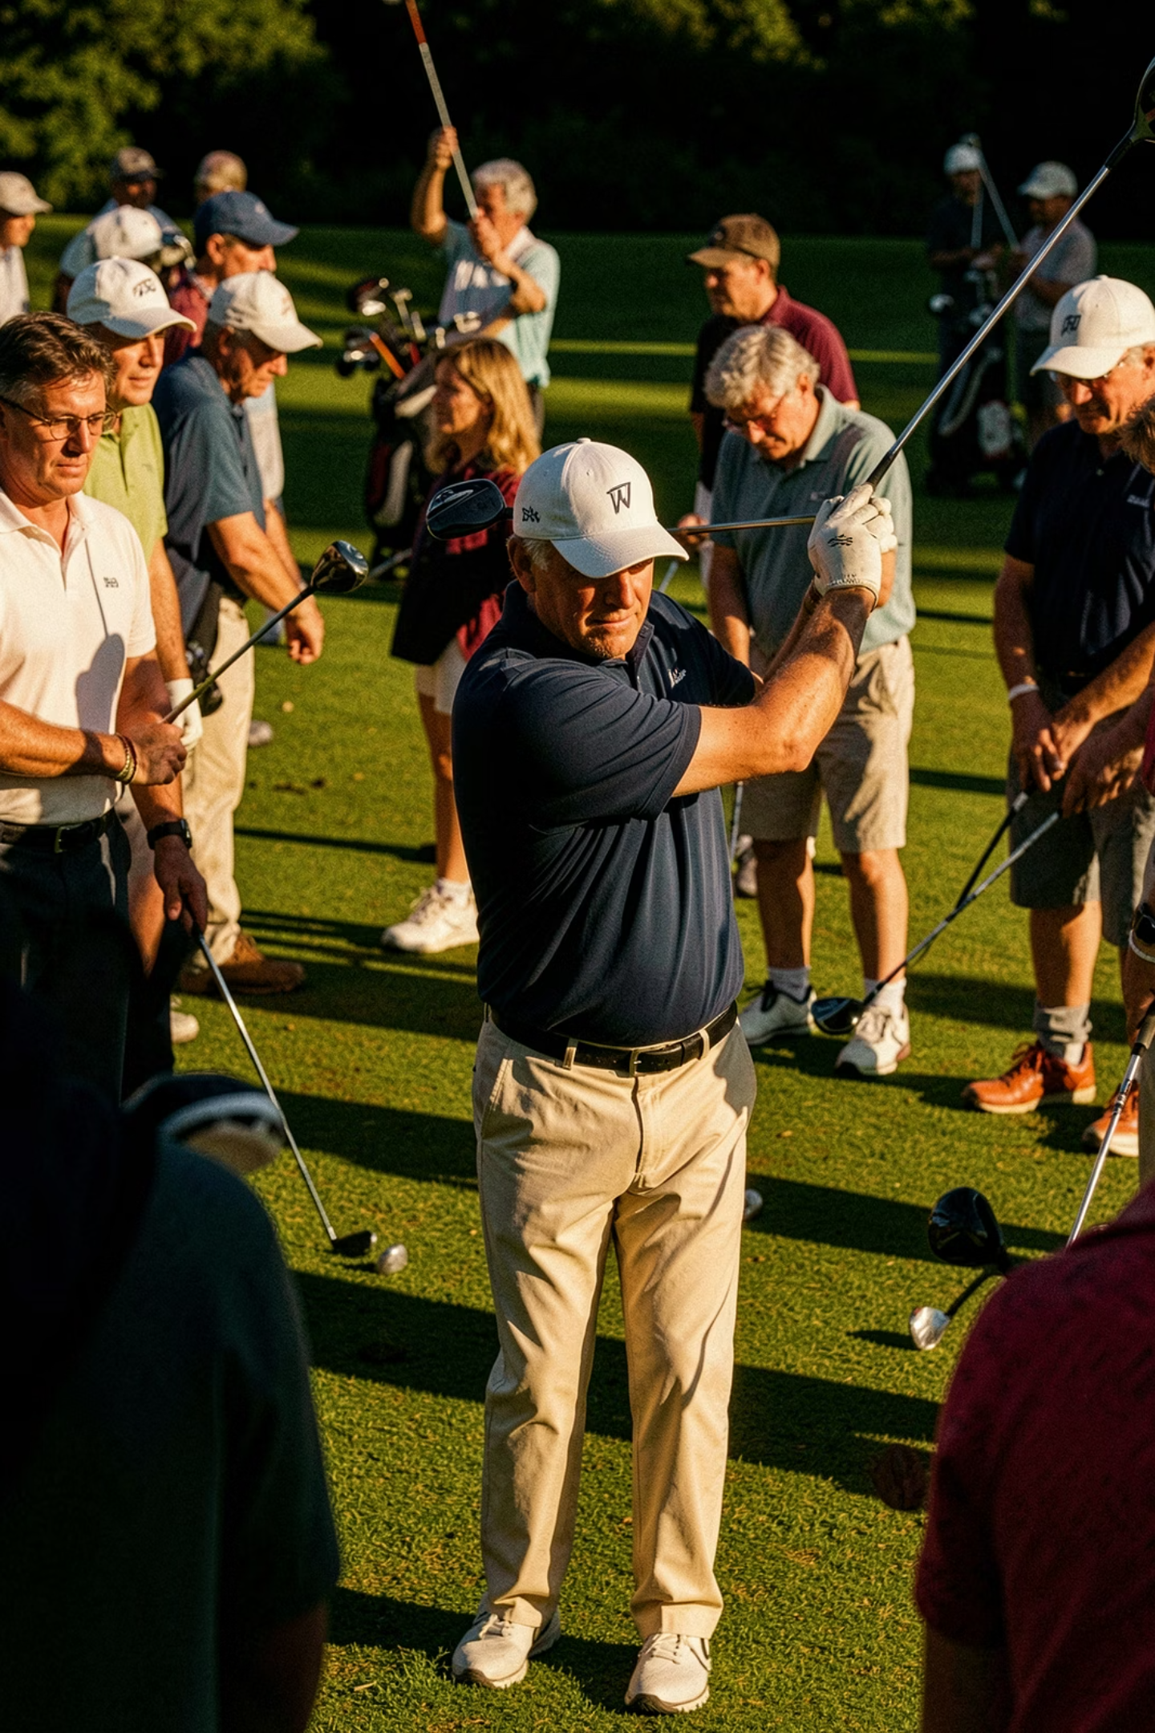

Golf pentru Toți
Workshop Erasmus+ dedicat diversității, incluziunii sociale și sănătății prin sport. Un spațiu interactiv, bazat pe educație non-formală, pentru manageri sportivi, antrenori, tineri și reprezentanți ai comunităților vulnerabile.
ERASMUS+ KA180-SPO
120 MINUTE
LEARNING BY DOING

Slide 3
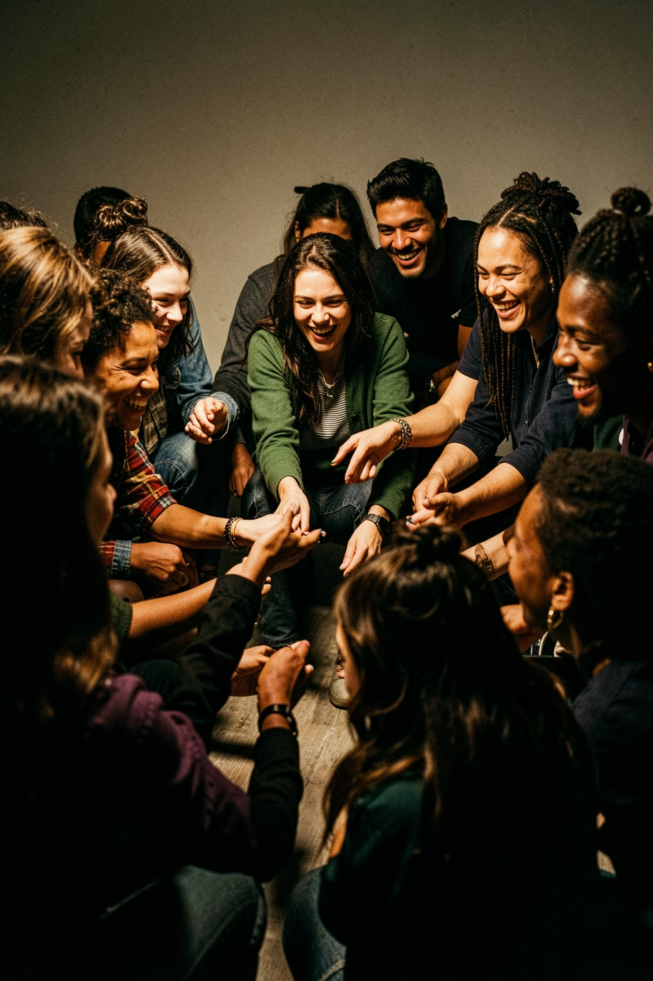
MODULUL 1
Spargerea Gheții și Conectarea
Minutele 0–20 · Ritm dinamic, energie pozitivă
🤝 Bun Venit & Context Erasmus+
Introducere în obiectivele proiectului KA180-SPO. Stabilim împreună regulile de grup: respect, ascultare activă și spațiu sigur pentru toți participanții.
🏐 Activitate: „Bariere și Filee"
Perechile identifică rapid un mit despre golf. Scopul: demontarea stereotipului că golful este un sport exclusivist, accesibil doar elitelor.

Slide 4
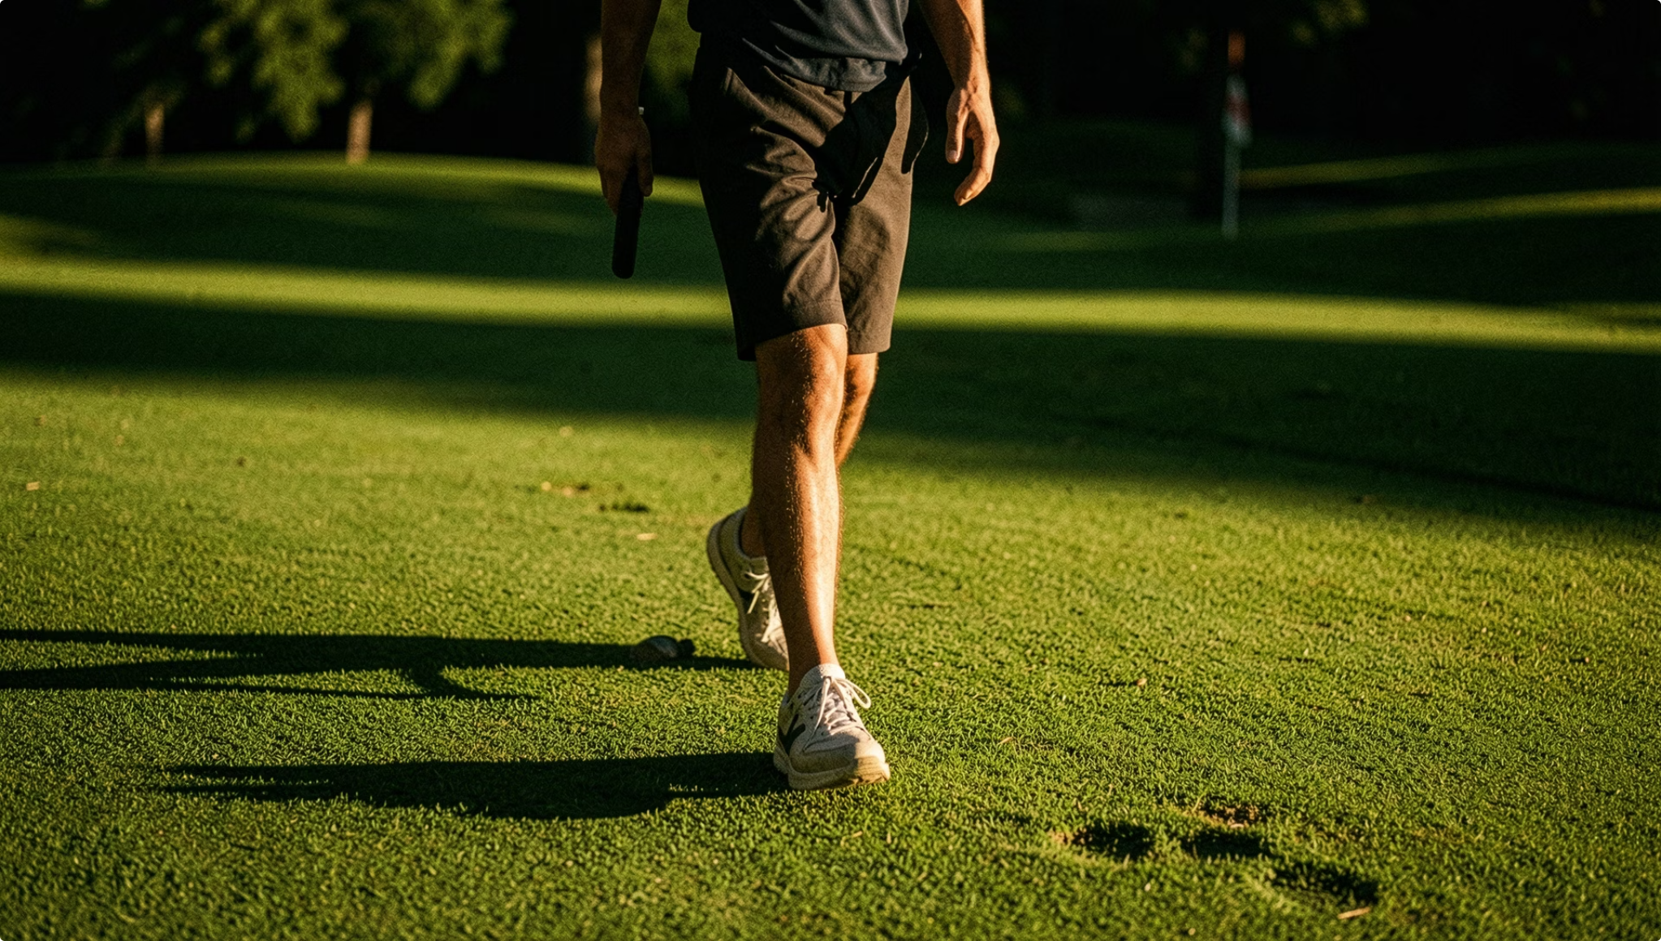

MODULUL 2
Sănătatea pe Terenul de Golf
Minutele 20–50 · Beneficii fizice și mentale demonstrate prin activitate practică
🏃 Sănătate Fizică
Impact redus asupra articulațiilor — ideal pentru toate vârstele
Cardioprotecție prin mers (peste 10.000 de pași pe rundă)
Îmbunătățirea echilibrului și a musculaturii core
🧠 Sănătate Mentală
Reducerea anxietății prin contactul cu natura („green exercise")
Antrenarea focusului, răbdării și managementul frustrării
Atelier: Grupuri mici creează un „infografic rapid" cu beneficiile golfului pentru o categorie specifică (seniori, tineri stresați etc.).

Slide 5
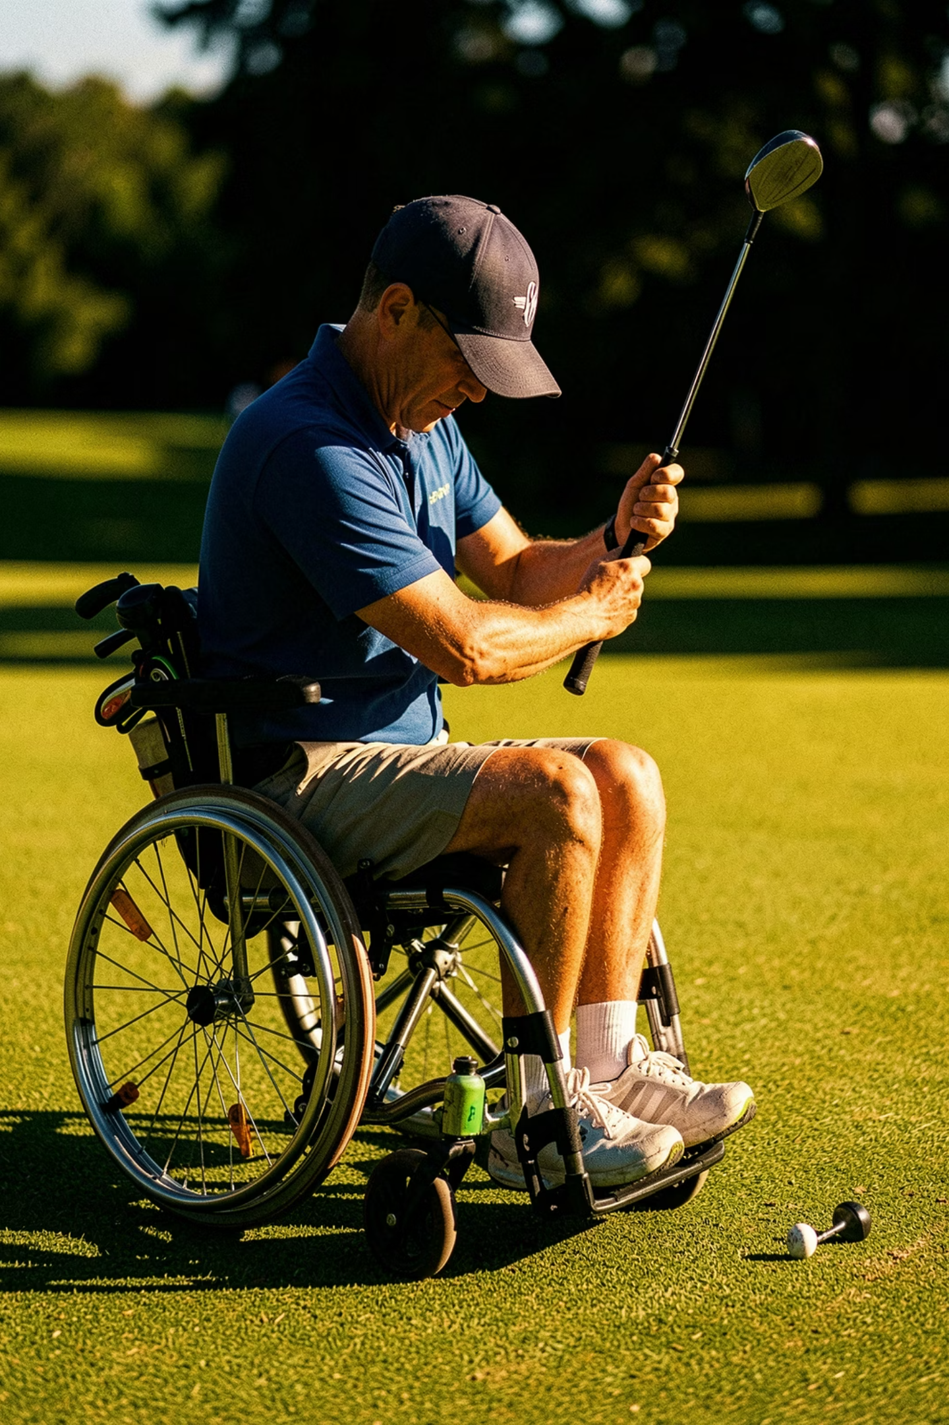

MODULUL 3
Diversitate și Incluziune – Golf pentru Toți
Minutele 50–90 · Empatie, co-creare și strategii concrete
👣 Exercițiu de Empatie
„Pași spre Egalitate" — fiecare participant primește un rol secret și răspunde la afirmații despre accesul la sport. Debriefing despre decalaje și adaptare.
💡 Co-creare de Strategii
Brainstorming în grupuri: „Cum atragem grupuri vulnerabile prin golf?" Soluții Erasmus+: parteneriate locale, evenimente „Open Gates", echipamente modificate.

Slide 6

MODULUL 4
Planul de Acțiune și Evaluarea
Minutele 90–120 · De la idei la angajament concret
Feedback Expert
Sustenabilitate și finanțări europene
Pitch-ul Ideilor
Evaluare Finală
Fiecare grup prezintă în 2 minute
Formular competențe și poza de grup
Cele trei etape finale transformă ideile din workshop în angajamente concrete, cu feedback direct de la expert și evaluarea competențelor dobândite.
2min
120
3
Pitch per grup
Minute totale
Întrebări de reflecție
O idee concretă, prezentată rapid
Workshop complet, fără pauze lungi
Concluzii și conexiune cu teoria

Slide 7
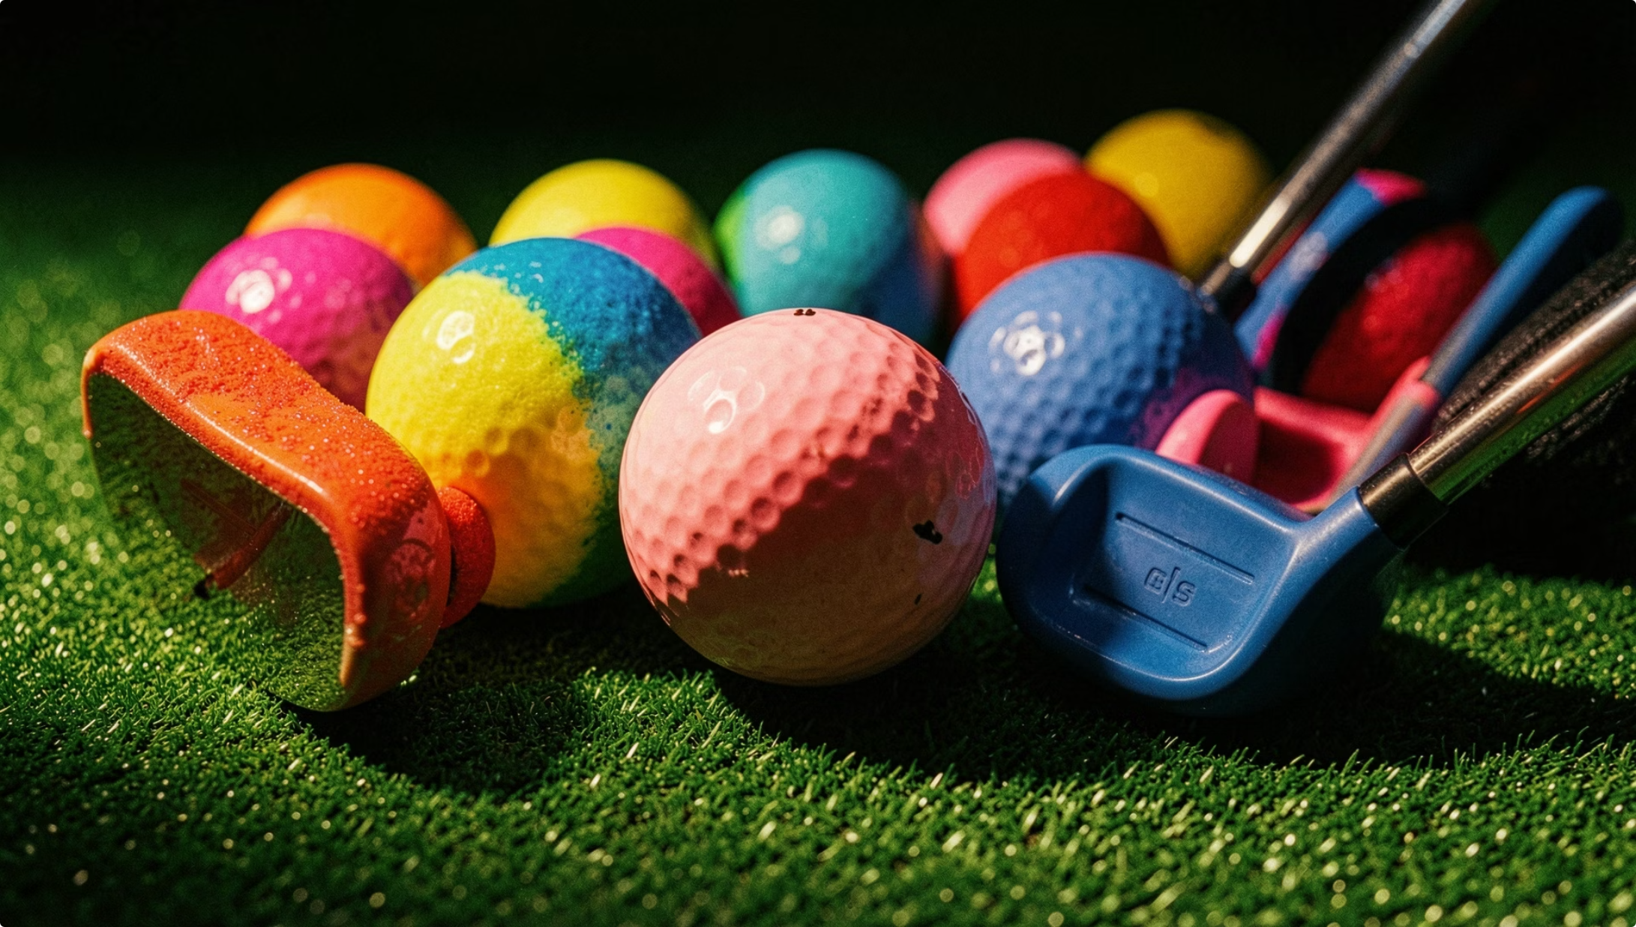

PARTEA PRACTICĂ
Program Practic: Golf Incluziv în 60 de Minute
📦 Materiale Necesare
Foi de flipchart și markere colorate
Bilete de rol pentru exercițiul de empatie
2-3 crose de golf (puttere) și mingi de spumă
Ținte colorate: cercuri Hula-Hoop, conuri sau covorașe
👥 Echipa de Facilitare
Instructori: Scott Molzof, Alexandru-Mihai Vlăescu
Facilitator: Anișoara Aydin
Resurse alternative: crosele profesionale pot fi înlocuite cu bastoane de floorball sau crose din plastic pentru copii.

Slide 8
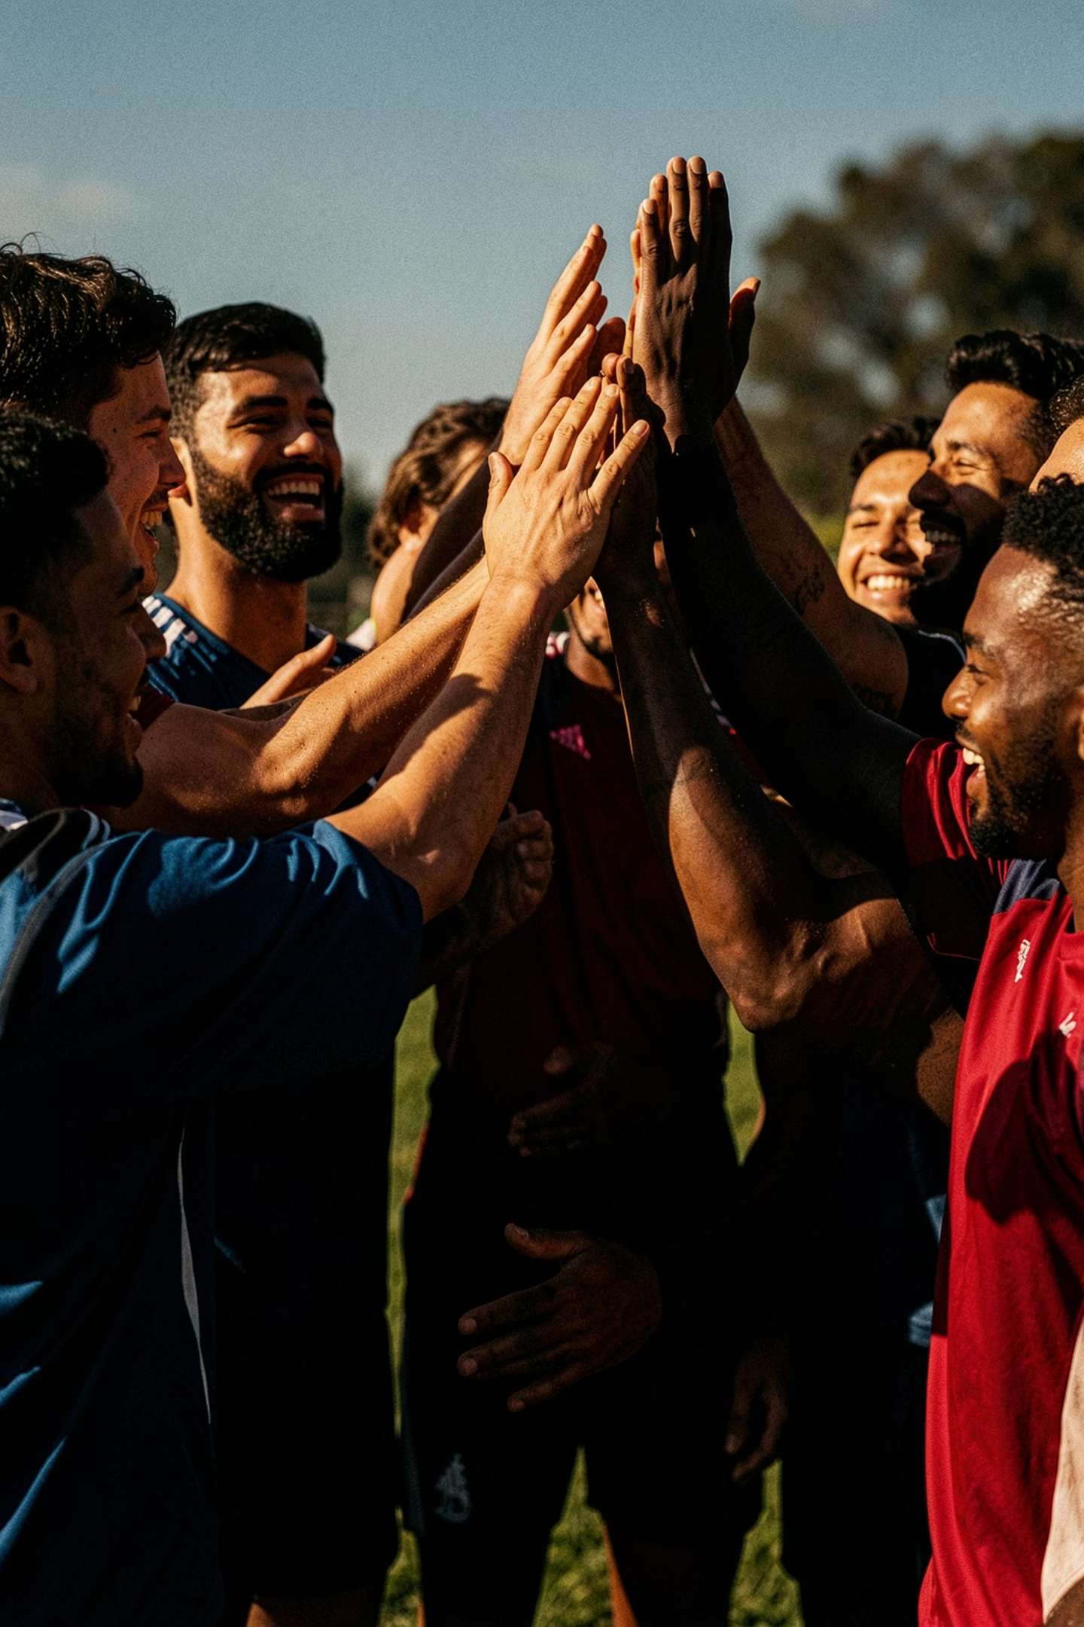
CRONOLOGIE PRACTICĂ
Cele 4 Activități Practice
1
00:00–00:10 · Încălzire
„Ștafeta Croselor" — mișcări simple, impact zero, adaptabile pentru toți.
2
00:10–00:25 · Tehnică
„Țintește Incluziunea" — grip, swing de putter, coordonare ochi-mână.
3
00:25–00:45 · Competiție
„Scorul Comunității" — puncte colective, reguli incluzive, succes comun.
4
00:45–01:00 · Debriefing
„Cercul de Reflecție" — 3 întrebări despre sănătate, diversitate și sustenabilitate.
Mesajul central: Sportul se adaptează la om, nu omul la sport.

Slide 9
DISCLAIMER
Finanțat de Uniunea Europeană. Punctele de vedere și opiniile exprimate aparțin, însă, exclusiv autorului (autorilor) și nu reflectă neapărat punctele de vedere și opiniile Uniunii Europene sau ale Agenției Executive Europene pentru Educație și Cultură (EACEA). Nici Uniunea Europeană și nici EACEA nu pot fi considerate răspunzătoare pentru acestea.

